Slide 1
Rodičovská schůzka
Říjen 2024

Slide 2
Nový školní rok 2023/ 2024
I. třída (1.r.) – třídní učitelka Mgr. Kateřina Mervartová
(8 žáků)
Asistent pedagoga – Jitka Katzerová
II. třída (3. a 4. r. )– třídní učitelka Mgr. Miroslava Ježková
(12 + 4 žáků)
Asistent pedagoga – Jitka Katzerová (pouze některé hodiny)
III. třída (2. r.) – třídní učitelka Mgr. Markéta Skalická
(8 žáků)
Asistent pedagoga – Petra Poláčková
Hana Sedláčková – 8 hodin
Petra Poláčková – 4 hodin
Školní družina
Prodloužení provozu školní družiny (ranní od 6:30 hodin, odpolední do 15:45 hodin)
2 oddělení
I. odd. Hana Sedláčková (1., 2. r.)
II. odd. Petra Poláčková (3., 4. r.)
Jitka Katzerová – ranní družina (již od 6:30 hodin)

Slide 3
Seznámení se školním řádem
Žáci
Žáci chodí do školy pravidelně, účastní se výletů, exkurzí, kurzů
Přichází do školy včas - nejdříve v 7:40
Ranní družina 6:30 – 7:40
Chodí do školy vhodně a čistě upraveni
Nosí školní potřeby, které mají v pořádku
Chrání zdraví své i zdraví spolužáků
Rodič
Prosíme o omezení pohybu dospělých v budově školy (pouze do vstupní šatny).
Nepřítomnost žáků:
první den nepřítomnosti omluvit žáka telefonicky, SMS, e-mail
je povinen doložit důvody nepřítomnosti žáka ve vyučování do 3 dnů.
Jestliže je žák nepřítomen – povinnost odhlásit obědy!
je povinen se dostavit na vyzvání ředitele školy na projednání závažných otázek týkajících se vzdělávání dítěte
informovat školu o změně zdravotní způsobilosti žáka ve vztahu ke vzdělávání

Slide 4
Od 1. 9. 2022 ŠVP ZV „Okno poznání“, č.j. 6/2022
program by měl pomáhat žákům orientovat se v digitálním prostředí a vést je k bezpečnému a tvořivému využívání těchto technologií při práci, při učení nebo ve volném čase. Nový ŠVP ZV – „Okno poznání“, č.j. 6/2022 vychází ze stávajícího. ŠVP byl zkontrolován a schválen Mgr. Jiráskem, MŠMT.

Slide 5
Formativní hodnocení
Sumativní hodnocení je propojeno s hodnocením formativním.
Formativní hodnocení je realizováno ve všech předmětech. Mělo by motivovat žáky, posouvat je v jejich dovednostech, nastínit, co by měl pro zlepšení udělat žák, jak může pomoci učitel, jak rodiče.

Slide 6
Aktivní škola
Letošní školní rok pokračujeme v programu na podporu pohybových aktivit žáků ve všech oblastech - „Aktivní škola“, to je název metodického doporučení ČŠI. V rámci tělesné výchovy budeme absolvovat výuku plavání, bruslení a lyžování. Budeme sledovat tělesný a motorický vývoj dětí.
Každý měsíc se vypravíme na tematicky zaměřenou turistickou vycházku.
Pohybové aktivity budou provázet i jednotlivé vyučovací hodiny i přestávky.
Sportovně zaměřený je i sportovní kroužek, který škola nabízí.

Slide 7
OP JAK
OP JAK je od 1. 9. 2023 do 30. 6. 2025
- 410 034,- Kč
V letošním školním roce budeme realizovat:
projektové dny ve škole i mimo školu
klub ICT pro mladší i starší žáky, taneční kroužek, kroužek deskových her
školní asistent
Realizace ostatních kroužků (angličtina) je ve spolupráci DDM Stonožka Nové Město nad Metují.
Nabízen byl i kroužek vědeckých pokusů pro děti – realizace při minimální účasti 5 žáků. Přihlásilo se 5 žáků, kroužek se otevírá ve čtvrtek 17. 10. 2024.

Slide 8
Plavecký výcvik
Od září do listopadu, budeme absolvovat celkem 10 lekcí plavání (1 lekce / 80,- Kč).
Plavecký výcvik platí žáci 1. a 2. ročníku.
Možnost žádat zdravotní pojišťovny o příspěvek, potvrzení o absolvování plaveckého výcviku vystavuje škola.
BRUSLENÍ
Pan Kubišta
Objednávka 3 lekcí bruslení

Slide 9
Lyžařský kurz
10.-14. 2. 2025
lyžařský areál v Sedloňově
Přístupové údaje pro elektronické přihlášení budou rozesílat.

Slide 10
Školní Akce
Projekt 72 hodin – pátek 11. 10. 2024
Cílem bude výroba učebních pomůcek z přírodnin
Návštěva zámku v Novém Městě „Od půdy po sklep“– 16. 10. 2024
„Strašidelná stezka“ – pátek 18. 10. 2024
„Autorské čtení paní spisovatelky Vítové“ – úterý 12. 11. 2024

Slide 11
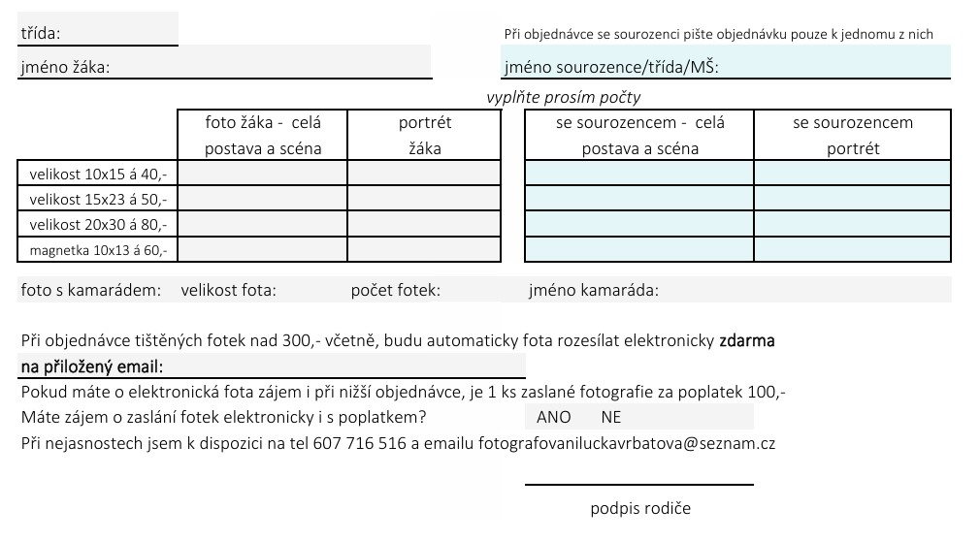
Vánoční focení Lucka Vrbatová 1. listopadu 2024

Slide 12
Advent ve škole
„Vánoční dílny s rodiči“ pátek 6. 12. od 15:30 hodin ve škole
Budeme malovat na textilní tašky + překvapení.
Betlémský příběh na zámku Potštejn – 11. 12. 2024
1. DIVADELNÍHO PŘEDSTAVENÍ „BETLÉMSKÉHO PŘÍBĚHU“ v interiérech zámku (cca 45 minut),
2. POHOŠTĚNÍ V ZÁMECKÉ CUKRÁRNĚ (30 minut), kde děti pohostíme teplým nápojem a vánoční pochoutkou,
3. PROHLÍDKY ZÁMECKÉHO BETLÉMU V ŽIVOTNÍ VELIKOSTI (10 minut).
4. SVĚTELNÉ VÁNOČNÍ VÝSTAVY A NÁKUPU DÁREČKŮ (15 – 30 minut) Unikátní výstava hracích a pohyblivých strojků s vánoční tématikou a možnost nákupu vánočních dárečků v našem obchůdku jsou dvě oblíbené aktivity většiny našich dětských návštěvníků.
DÁREČEK PRO KAŽDÉHO!
Cena za celý program je 220,- Kč + jízdné za vlak.

Slide 13
Advent ve škole
Adventní kalendář
Každý žák donese 16 kusů – sladkosti, zdravé mlsání, drobností …
do pátku 29. listopadu
Zdobení vánočních stromečků v obci, ve škole 29. listopadu
15. prosince od 15:00 hodin –adventní koncert -vystoupení žáků v kostele
Vánoční přespávání ve škole 19. - 20. prosince
– setkání u stromečku, vánoční zvyky a tradice, rozdávání dárků, večerní procházka
- návštěva kina, zdobení stromečku zvířátkům

Slide 14
Hrazení školních potřeb
Žáci hradí pracovní sešity, sešity, kartony, …
Částka se vypočítává podle skutečně dodaných věcí
Nejdéle na začátku listopadu bude částka v notýskách.

Slide 15
Sběr papíru
Kontejner bude přistavený od 24. října do 31. října 2024.

Slide 16
Informace o práci ve třídě
U třídních učitelů.
Děkujeme za pozornost.

